Slide 1
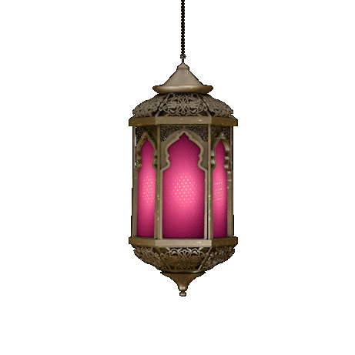


مراجعة الرياضيات الفصل الدراسي الثالث
الصف :الثامن

Slide 2
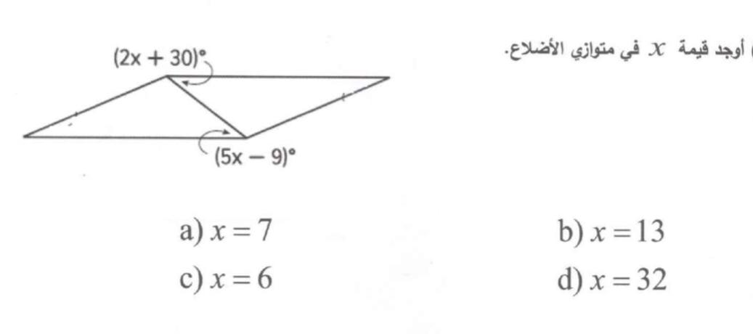




❶
$$5x−9=2x+30$$
$$5x−2x=9+30$$
$$3x=39$$
$$x=39÷3=13$$

Slide 3
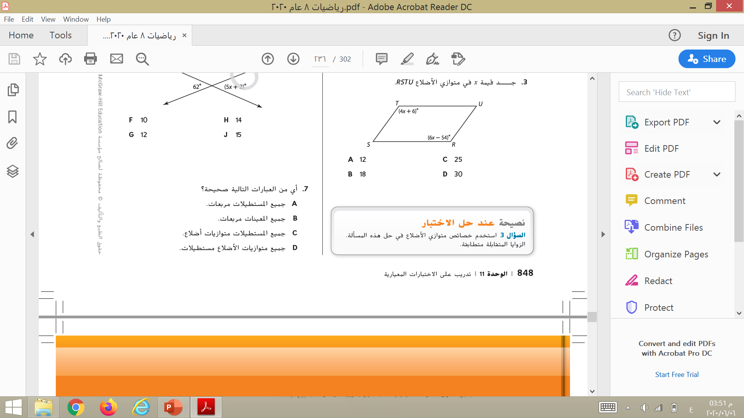

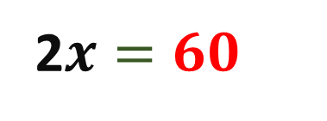

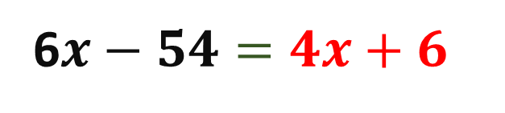
❷
6$x−54=4x+6$
$$6x−4x=54+6$$
2$x=60$
$$x=60÷2=30$$

Slide 4
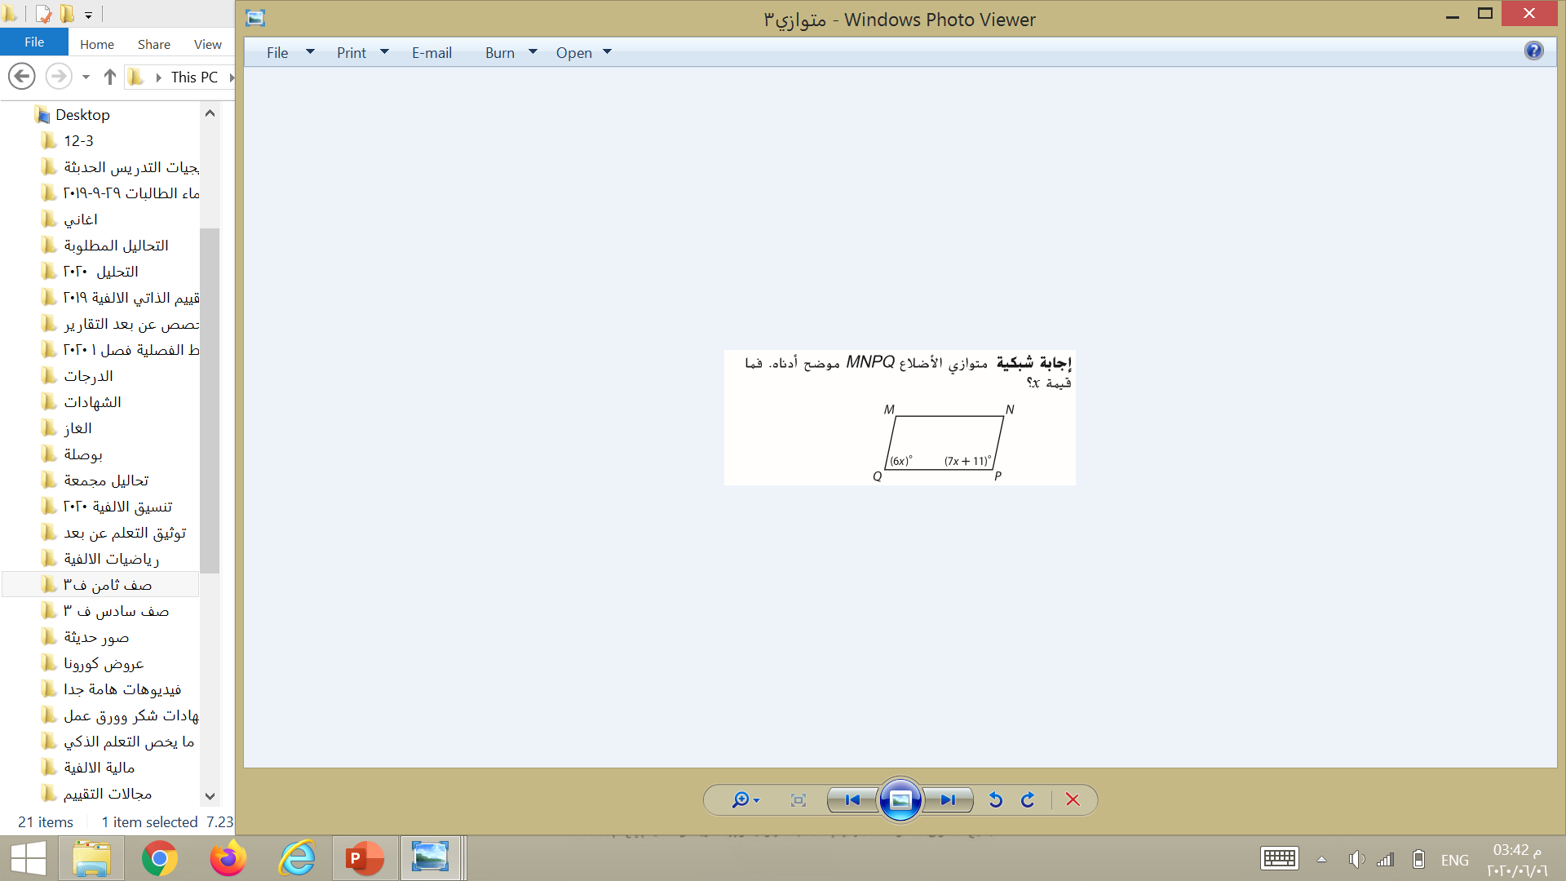

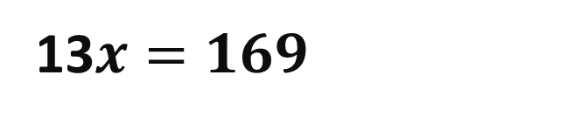
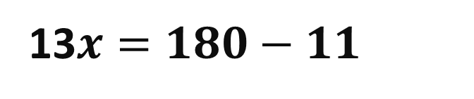
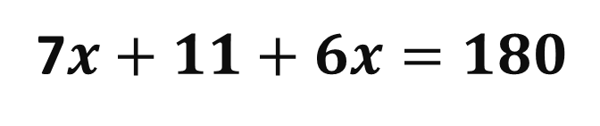
❸
7$x+11+6x=180$
13$x=180−11$
13$x=169$
$$x=169÷13=13$$

Slide 5
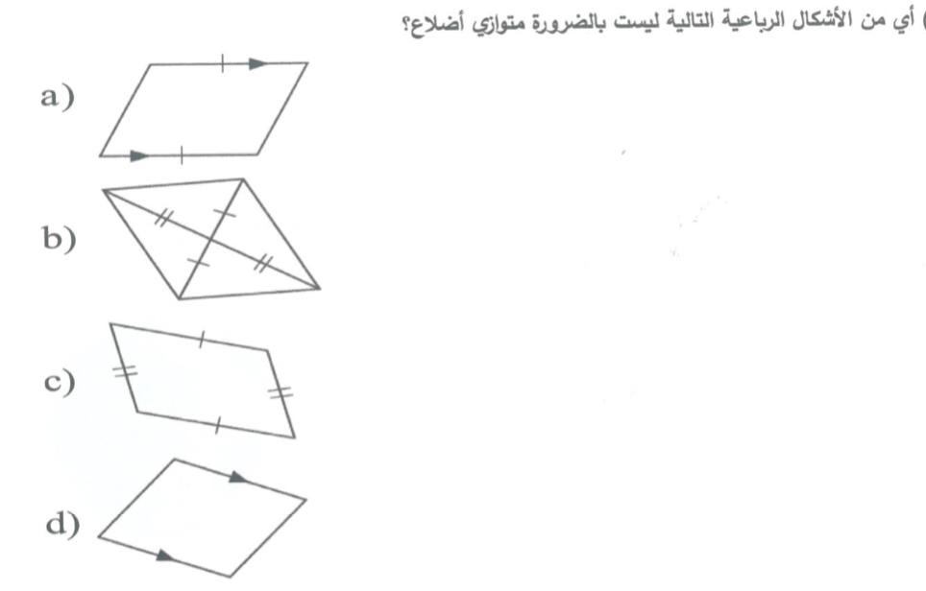
❹

Slide 6
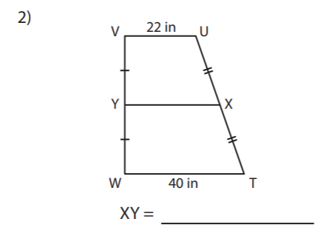




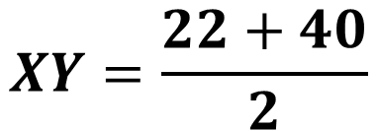
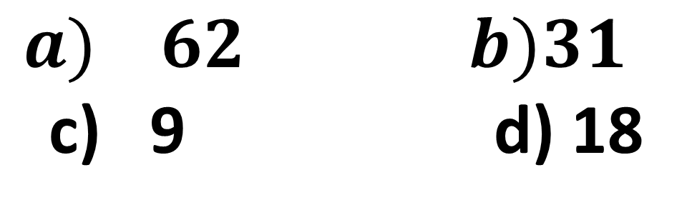
❺
$$VUTW$$
$$منحرف شبه$$
$$YXطول فما$$
$$a) 62 b)31$$
c) 9 d) 18
$$XY=\frac{22+40}{2}$$
$$XY=31$$

Slide 7
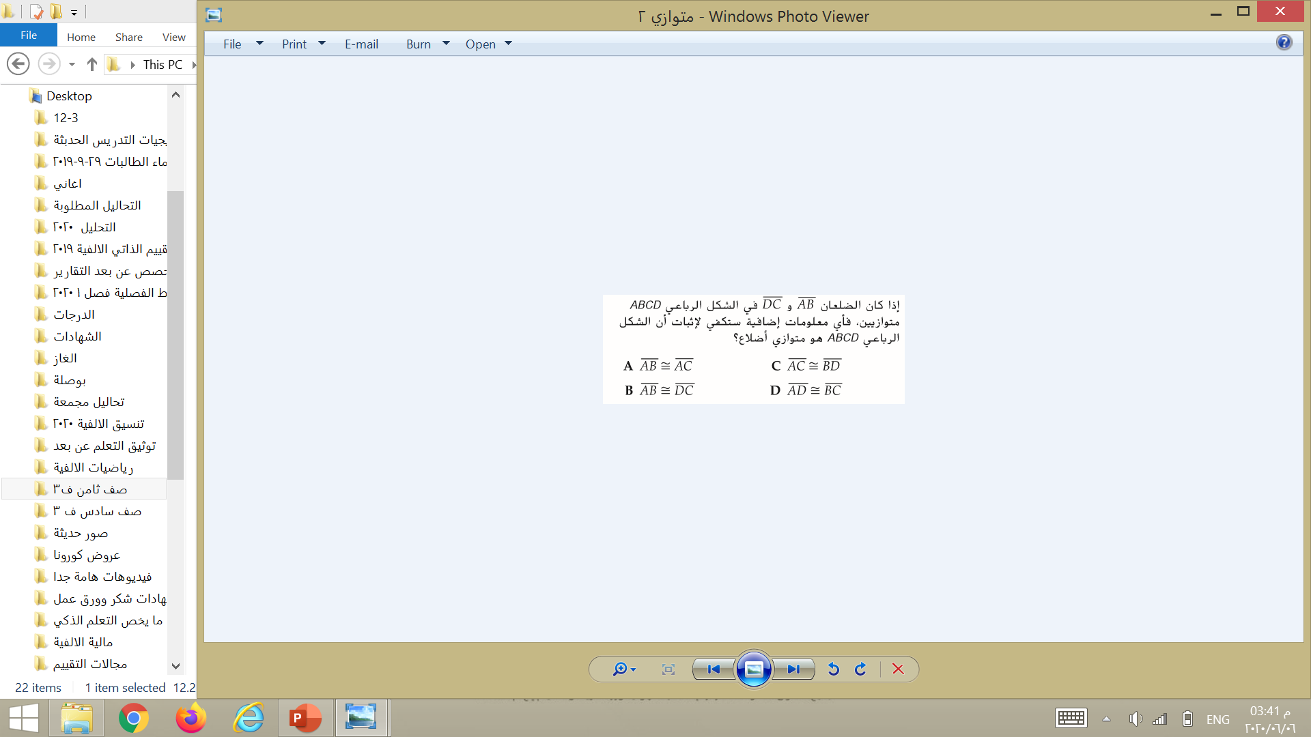
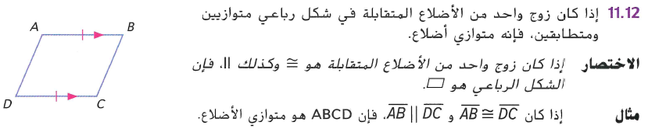
❼

Slide 8
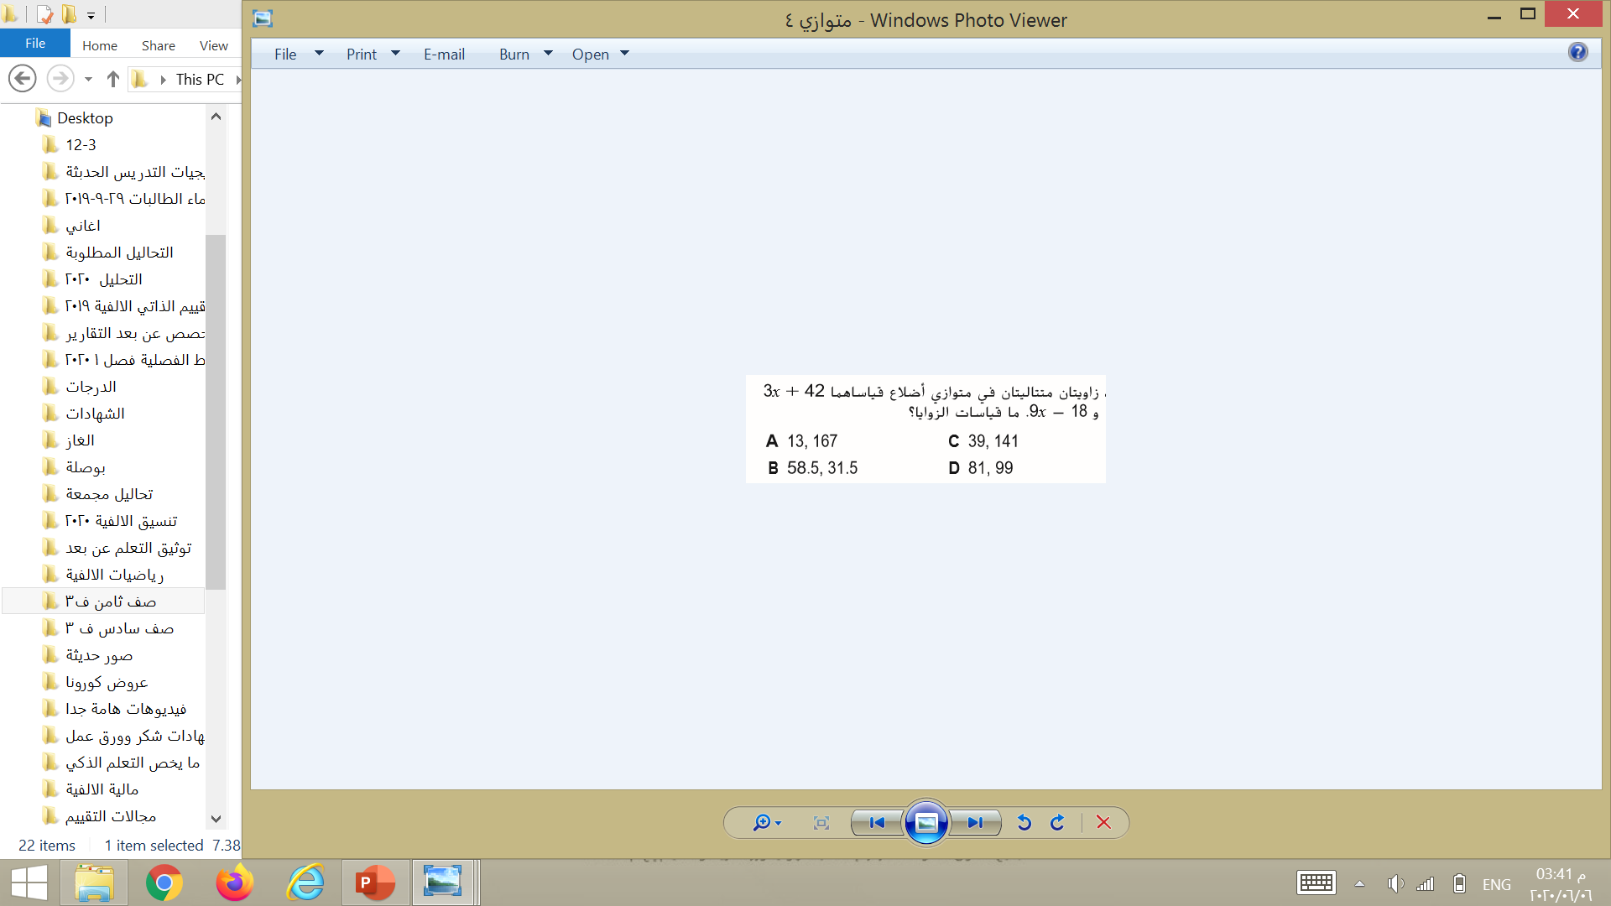
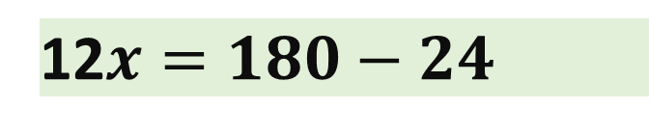

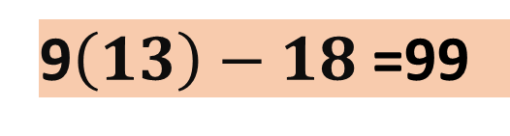
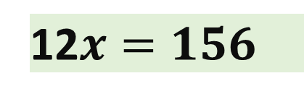
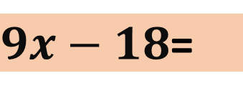
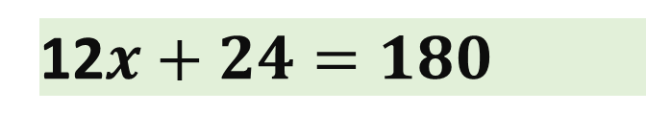
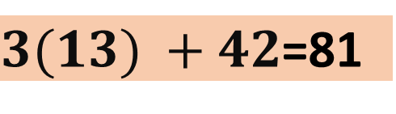
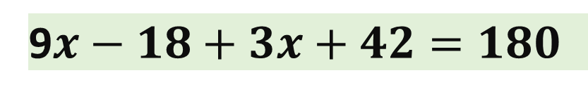
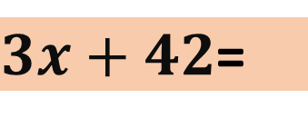
❽
9$x−18+3x+42=180$
12$x+24=180$
12$x=180−24$
بالتعويض
12$x=156$
$3x+42$=
$9x−18$=
$3(13) +42$=81
$$x=156÷12=13$$
9$\left(13\right)−18$=99

Slide 9
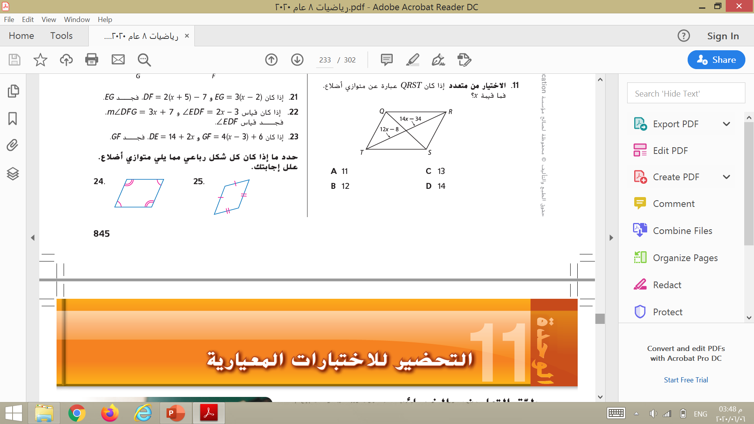

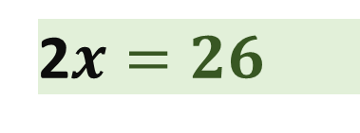
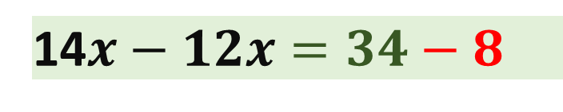
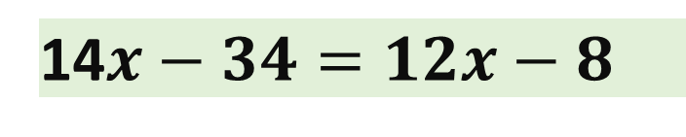
❾
14$x−34=12x−8$
14$x−12x=34−8$
2$x=26$
$$x=26÷2=13$$

Slide 10
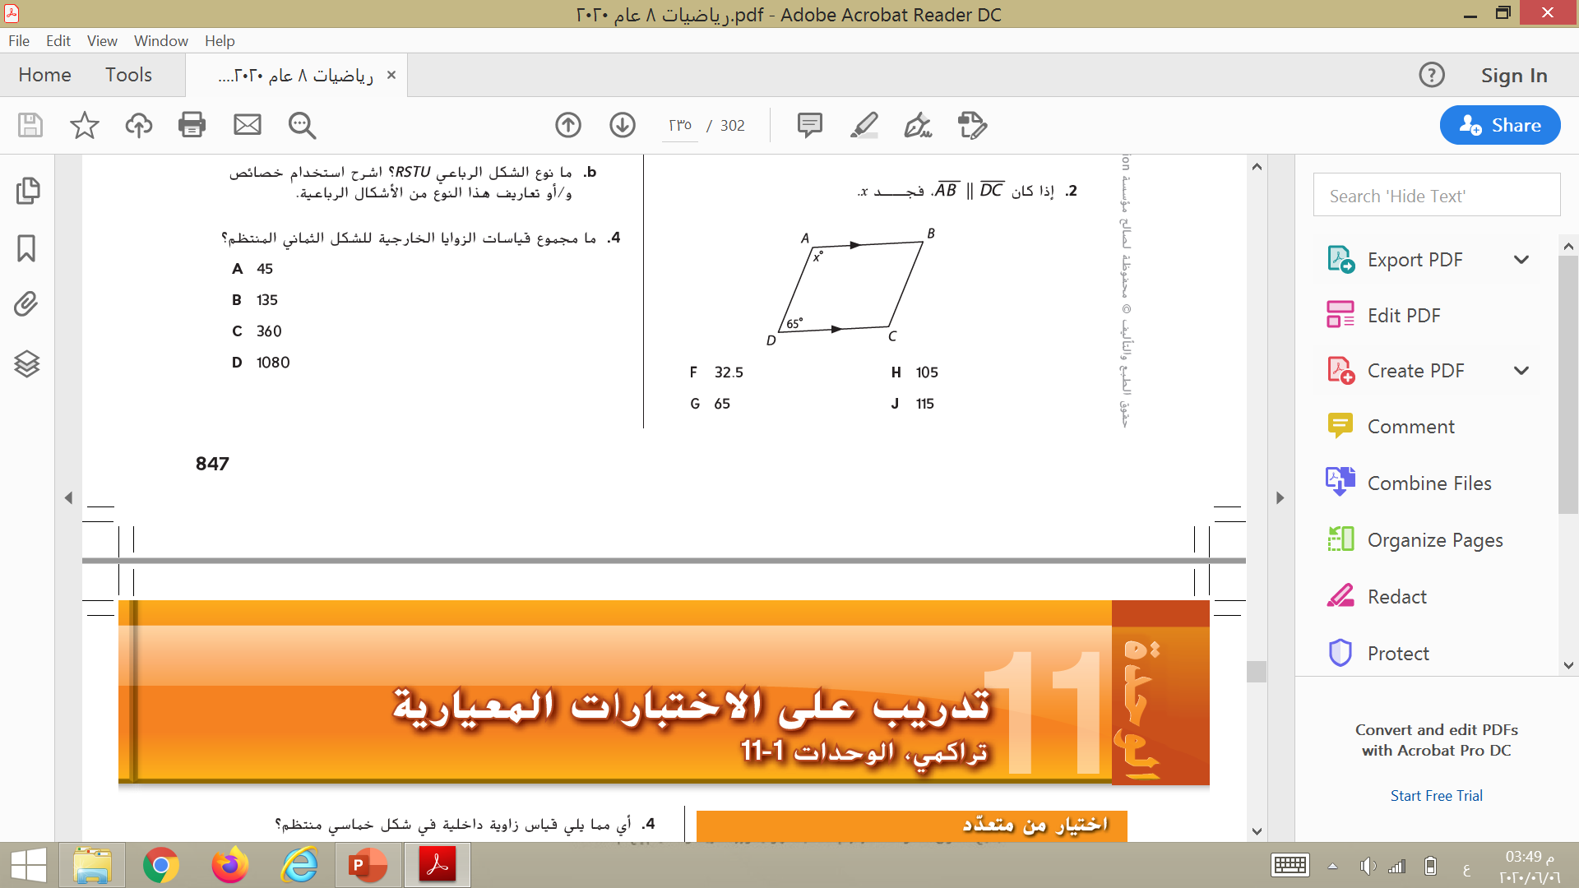
❿
X=180-65
X=115

Slide 11
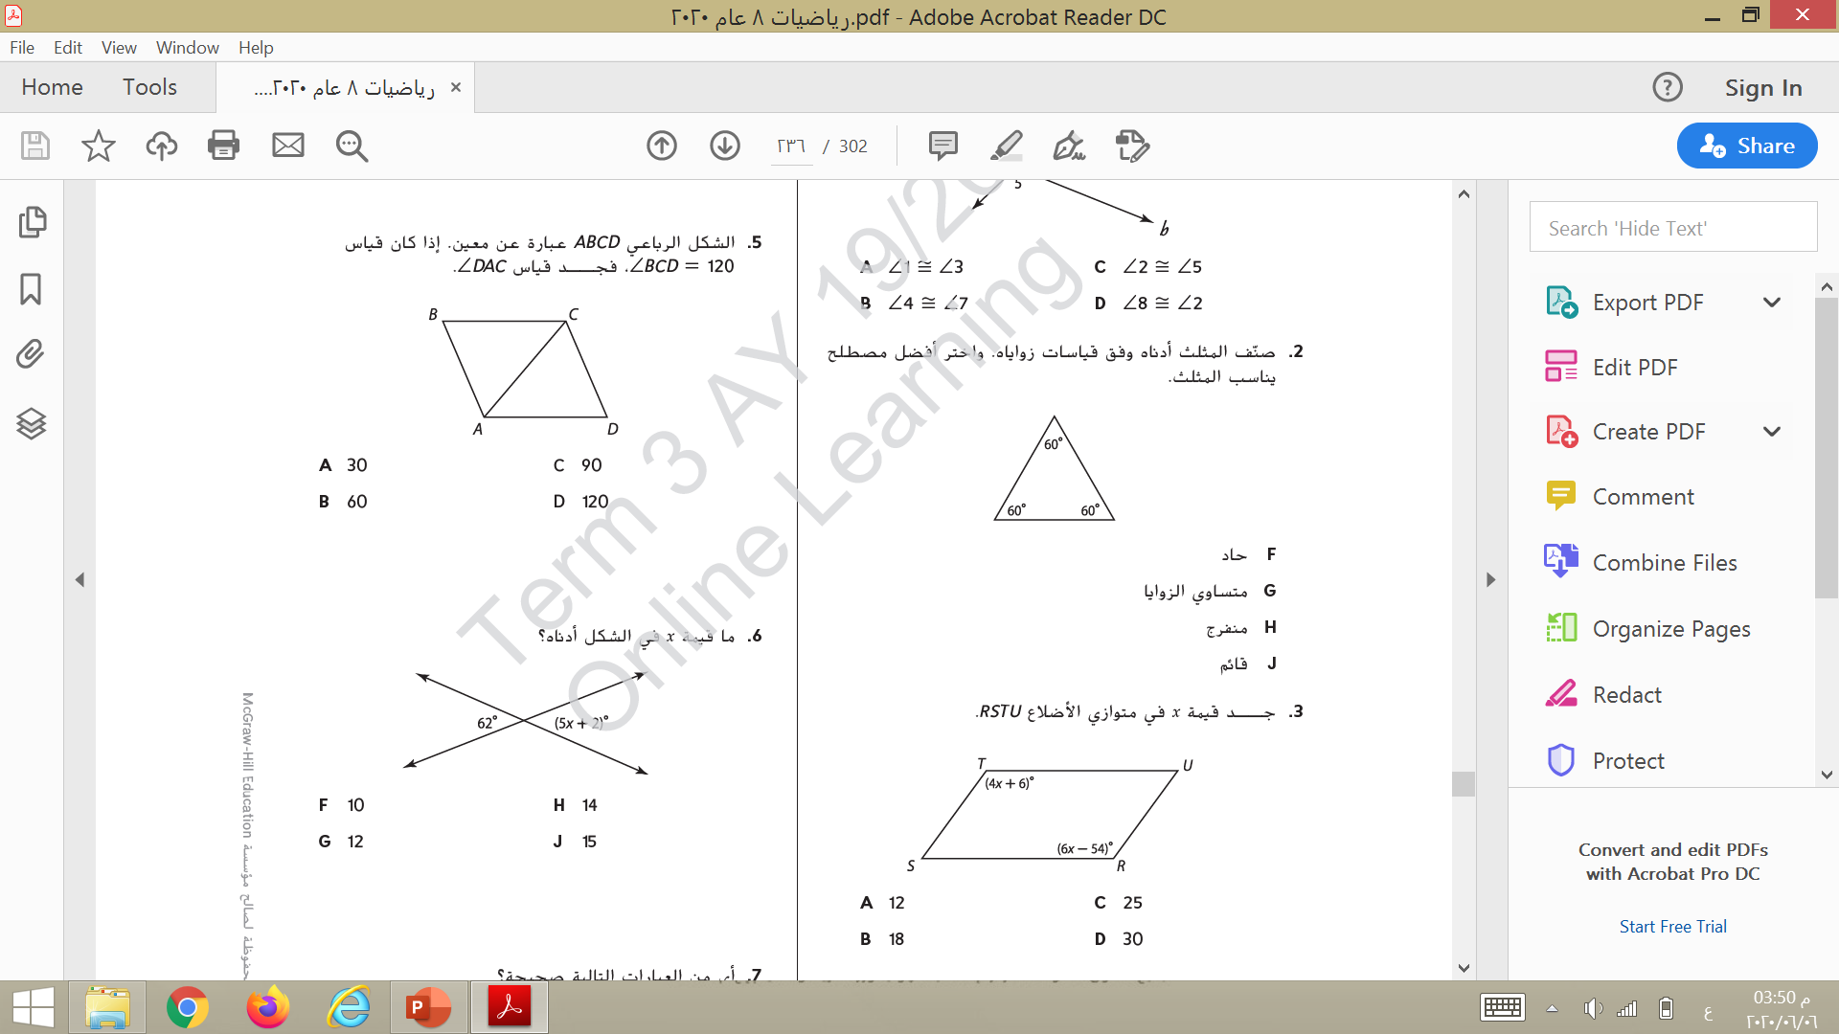






⓫
$$120$$
$$120÷2=$$
$$60$$
$$∗$$
$$?$$
$$∗$$

Slide 12
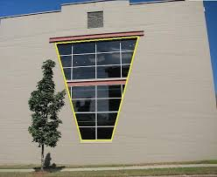




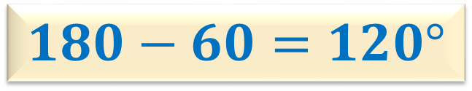
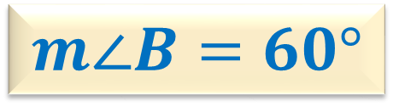

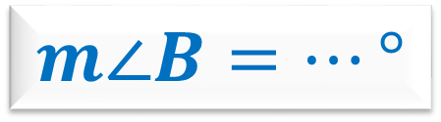

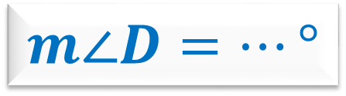
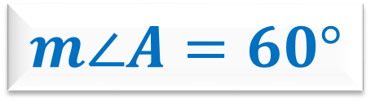


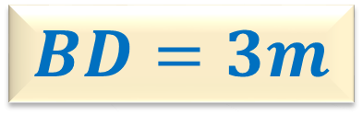
⓬
$$الساقين متساوي منحرف شبه ABCD$$
$$B$$
$$A$$
$$الآتية العبارات أكمل$$
$$m∠A=60°$$
$$AC=3m$$
$$D$$
$$C$$
$$m∠B=…°$$
$$BD=…m$$
$$m∠B=60°$$
$$BD=3m$$
$$m∠D=…°$$
$$180−60=120°$$

Slide 13
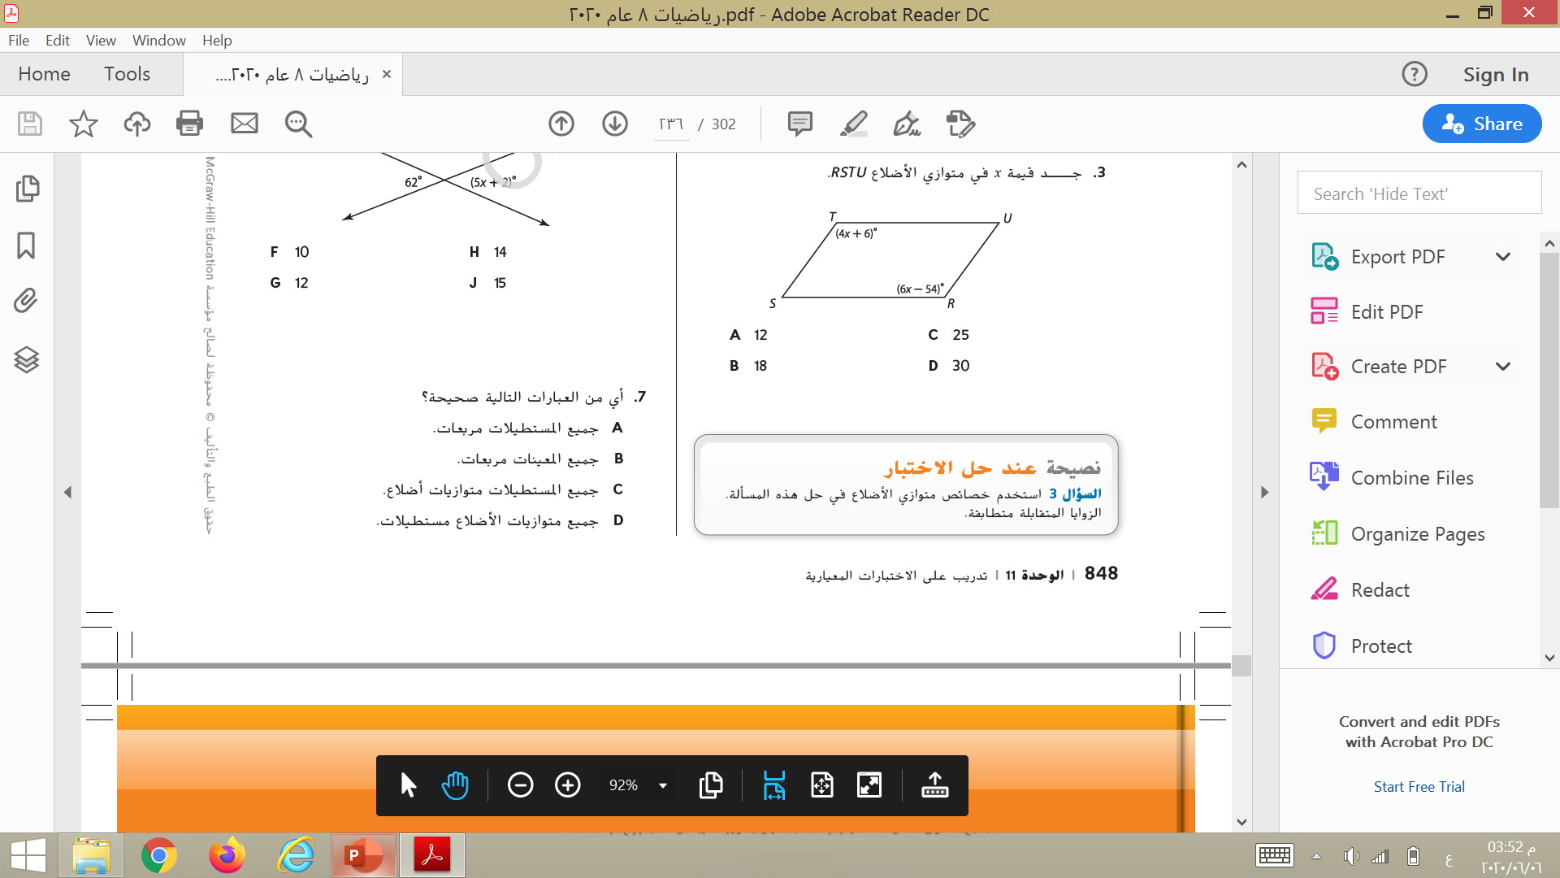
⓭

Slide 14
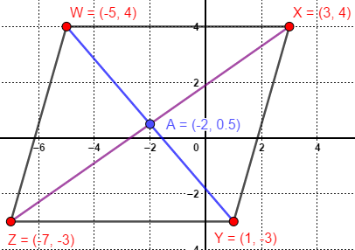
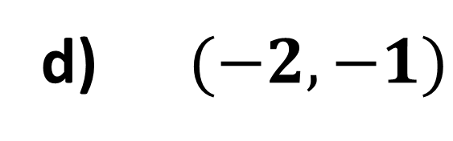
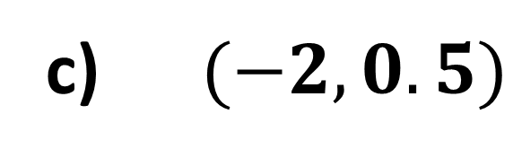
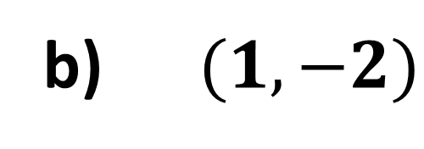
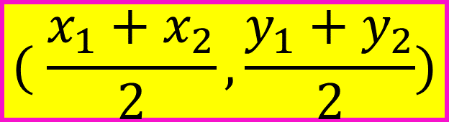
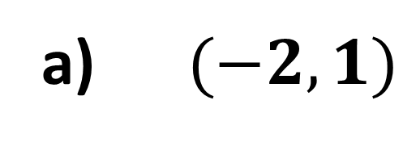


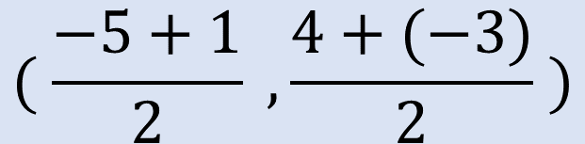
قانون نقطة المنتصف
$$( \frac{x_{1}+x_{2}}{2},\frac{y_{1}+y_{2}}{2})$$
⓮
$$WXYZالأضلاع متوازي$$
احداثيات نقطة تقاطع القطرين A
a) $(−2,1)$
b) $(1,−2)$
c) $(−2,0.5)$
$$( \frac{−5+1}{2} , \frac{4+(−3)}{2} )$$
d) $(−2,−1)$
$$=( −2 , 0.5 )$$

Slide 15
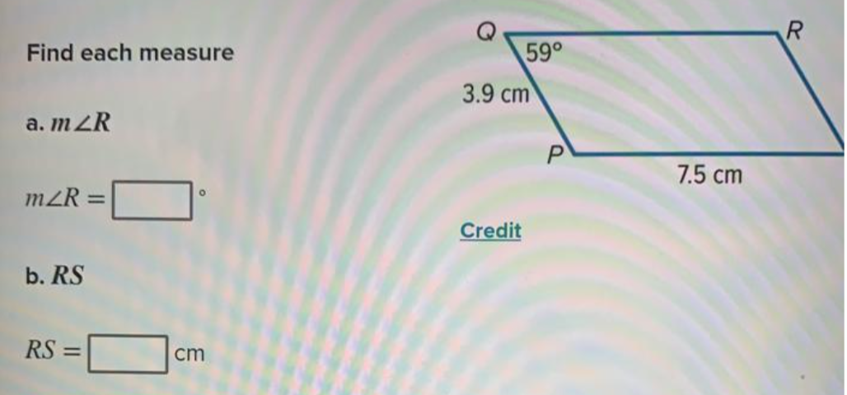
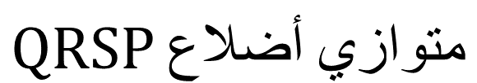

⓯
$$QRSP أضلاع متوازي$$
$$S$$
121
=180-59
3.9

Slide 16
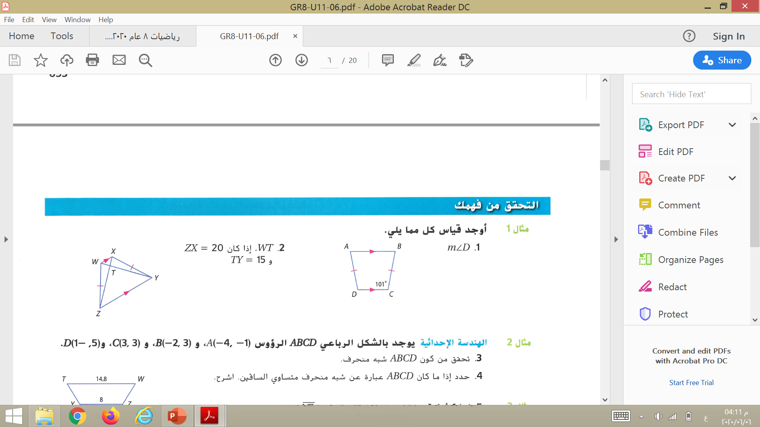



⓰
شبه منحرف متساوي الساقين
$$m∠D=$$
$$m∠C=$$
$$m∠D=101$$

Slide 17
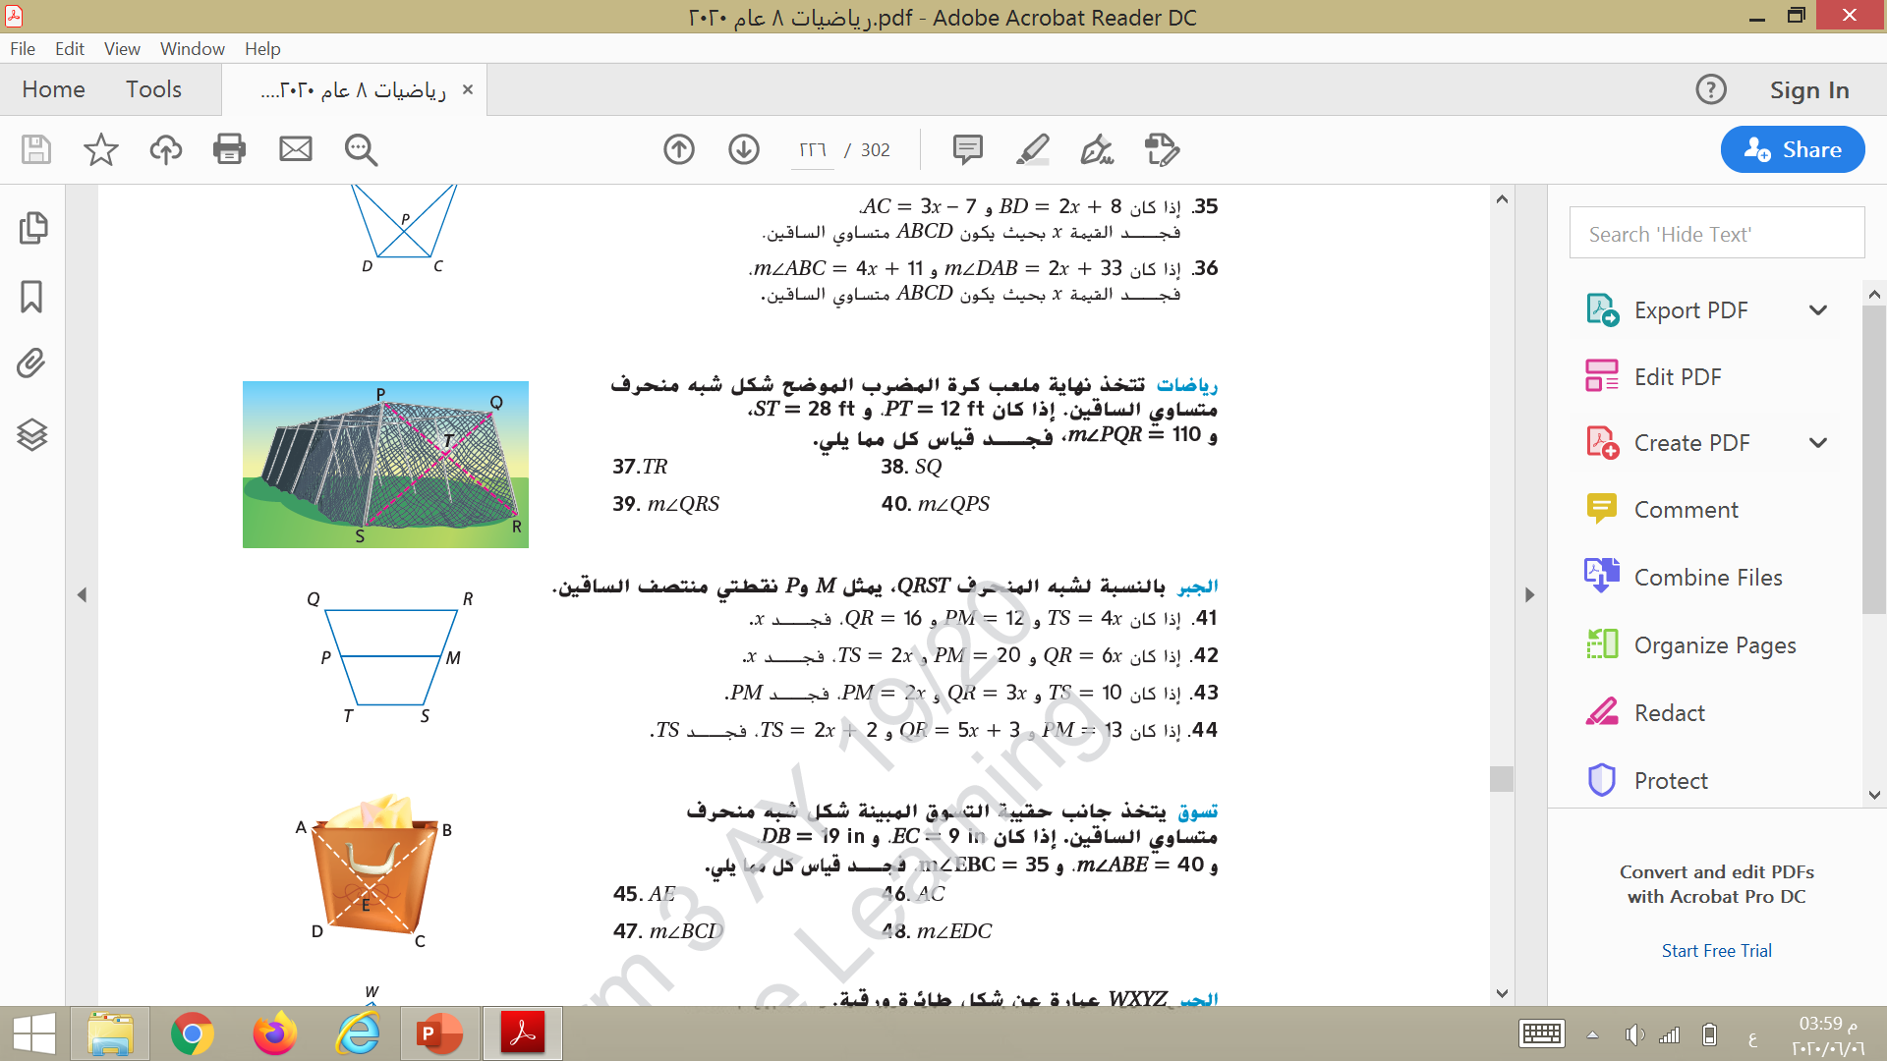




⓱
$$12$$
$$28$$
$$SQ=12+28=$$
$$SQ=40ft$$

Slide 18
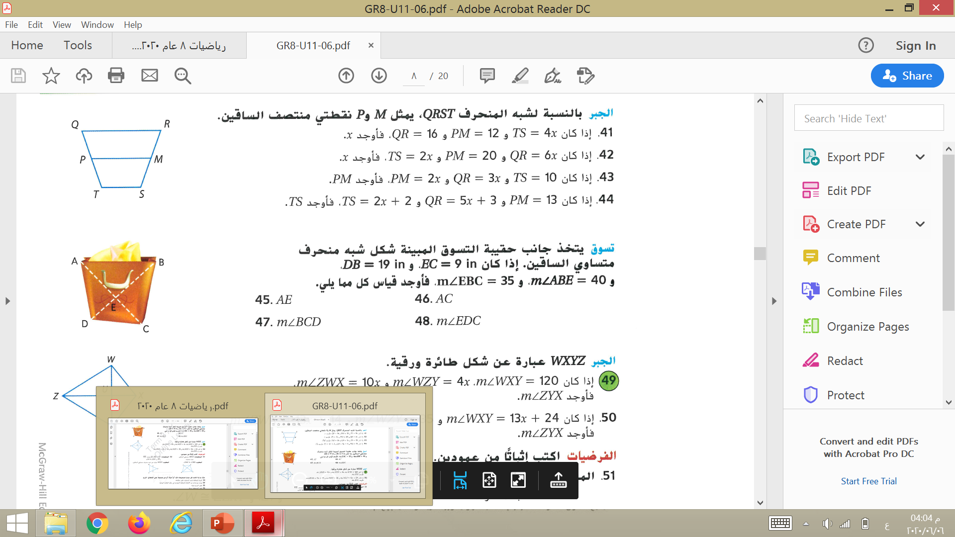





⓳
$$40$$
$$35$$
$$?$$
$$180−\left(35+40\right)=$$
$$105$$

Slide 19



⓴
$$=\frac{12+22}{2}$$
$$=17cm$$

Slide 20






21
$\frac{x+14.8}{2}$ = 8
$$x+14.8=8X2$$
$$x+14.8=16$$
$$x=16−14.8$$
$$x=1.2$$

Slide 21









22
$$KLMNأضلاع متوازي$$
$$(8,4)$$
$$(2,3)$$
$$KLMNأضلاع متوازي$$
ميل …=$\overline{KL}$
قانون الميل :
$$m=\frac{ y_{2}−y_{1} }{x_{2}−x_{1}}$$
$$=\frac{ 4−3 }{8−2}$$
$$=\frac{ 1 }{6}$$

Slide 22



















23
$$R$$
$$ORSTأضلاع متوازي$$
$$(4,4)$$
$$(0,0)$$
$$(6,0)$$
$$=$$
$$أضلاع متوازي محيط$$
$$S$$
قانون المسافة
$$\sqrt{{(x_{2}−x_{1})}^{2}+{(y_{2}−y_{1})}^{2}}$$
$$T$$
$$(2,−4)$$
$$OR=$$
$$\sqrt{{(4−0)}^{2}+{(4−0)}^{2}}$$
$$≈5.7$$
$$RS=$$
$$\sqrt{{(6−4)}^{2}+{(0−4)}^{2}}$$
$$≈4.5$$
$$أضلاع متوازي محيط$$
5.7+5.7+4.5+4.5=
20.4

Slide 23











24
$$أوجد$$
5$y=y+8$
5$y−y=8$
4$y=8$
$y=8$ ÷ 4=2
7$x+2x−9=180$
9$x−9=180$
9$x=180+9$
9$x=189$
$$x=189÷9=21$$

Slide 24






25
$$=$$
$$المقابل الشكل محيط$$
قانون المسافة
$$\sqrt{{(x_{2}−x_{1})}^{2}+{(y_{2}−y_{1})}^{2}}$$
$$\sqrt{{(−3−0)}^{2}+{(0−3)}^{2}}$$
$$≈4.2$$
محيط المربع
4X4.2=16.8

Slide 25
















26
$$MLKJمستطيل$$
$$25$$
$$130$$
$$65$$
متساوي الساقينN$LKالمثلث$
$$65$$
$$؟$$
$$25$$
$$180−50=130$$
$$130÷2=65$$
$$90−65=25$$
$$25$$
$$المستقيمة الزاوية$$
$$130$$
$$180−50=130$$

Slide 26


27
الشكل المقابل متوازي أضلاع ، ما هو القياس الذي يجعل الشكل مستطيل
القطران متساويان

Slide 27













28
$$40in$$
من الشكل المقابل
$$ST=21 in$$
$$113$$
$$?$$
$$PQ=40 in$$
$$21 in$$
$$m∠PTQ={113}^{ْ}$$
$$ْ$$
أوجد
$$21 in$$
$$21+21=42in$$
$$180−113=67$$

Slide 28





29
$6$مجموعة العناصر الطبيعية الأقل من
a) $\left\{ 1,2,3,4,5,6 \right\}$
b) $\left\{ 1,2,3,4,5 \right\}$
c) $\left\{ 1,3,5 \right\}$
d) $\left\{ 2,4,6 \right\}$

Slide 29





30
$6$مجموعة العناصر الطبيعية الفردية الأكبر من
a) $\left\{ 6,7,8,9,10,… \right\}$
b) $\left\{ 8,10,12,14,… \right\}$
c) $\left\{ 7,9,11,… \right\}$
d) $\left\{ 7,9,11 \right\}$

Slide 30



31
23 $∈ \left\{ 1,3,5,7,… \right\}$
a) صواب
b) خطأ
12 $∉\left\{ 1,2 \right\}$
a) صواب
b) خطأ
0 $∈ ∅$
a) صواب
b) خطأ

Slide 31











32
تخير : صواب أم خطا.
$$a) صواب$$
$$b) خطأ$$
$$a) صواب$$
$$b) خطأ$$
$$a) صواب$$
$$b) خطأ$$
$$a) صواب$$
$$b) خطأ$$
$$a) صواب$$
$$b) خطأ$$

Slide 32







33
المجموعة تحتوي العناصر
$$8,9,10,11,12,…$$
$$S$$
فأي طريقة تعبر عن عناصر المجموعة بطريقة القائمة بطريقة القائمة
$$S$$
a)$\left\{8 ,9, 10 , 11 , 12,… \right\}$
مجموعة الأعداد الطبيعية الأكبر من
$$b)$$
$$7$$
c)$\left\{x/xε N , x>7 \right\}$

Slide 33





34
حدد نوع زوج المجموعات الاتية
$$\left\{ 1,2,3,4 \right\}$$
, $\left\{ a,b,c,d \right\}$
a) $متساوية$
b) $متكافئة$
c) $ذلك غير$

Slide 34



35
حدد نوع زوج المجموعات الاتية
$$\left\{ a,c,m \right\}$$
, $\left\{ m,a,c \right\}$
a) متكافئة
b) $متكافئة و متساوية$
c) $ذلك غير$

Slide 35

36
أي العبارات التالية صحيحة :

Slide 36





37
أي المجموعات التالية مكافئة للمجموعة
$$\left\{ 5,7,11 \right\}$$
$$13$$
$$1$$
a) {مجموعة الأعداد الفردية المحصورة بين و }
b) $\left\{ 21,23,25 \right\}$
$$12$$
c) {مجموعة الأعداد الأولية الأقل من }

Slide 37

38
أي العبارات التالية صحيحة :

Slide 38

39
أي العبارات التالية صحيحة :

Slide 39


40
استخدم مخطط فن المقابل:

Slide 40






41
من مخطط فن المقابل :
$$A∩B=$$
a) $\left\{ 2,4,6,8,10 \right\}$
b) $\left\{ 1,3,5,7,9 \right\}$
c) $\left\{ 1,2,3,4,5,6,7,8,9,10 \right\}$
d)

Slide 41

42
إذا كانت فأي المجموعات التالية جزئية منها
اختر كل الإجابات الصحيحة

Slide 42


43
$$فإن$$

Slide 43


44
$$فإن$$
لا توجد إجابة صحيحة

Slide 44







45
$$فإن$$
$$A−B=$$
a) $\left\{ 6,12\right\}$
b) $\left\{ 3,9,15,18\right\}$
c) $\left\{ 2,4,8,10\right\}$
d) $∅$

Slide 45






46
U = {2, 3, 4, 5, 6, 7} , A = {2, 4}.
$$فإن$$
$$A=$$
a) $\left\{ 2,4\right\}$
b) $\left\{ 3,5,6,7\right\}$
c) $\left\{ 2,4,6,7\right\}$
d) $∅$

Slide 46


















47
من أشكال فن , حدد العملية المناسبة لكل جزء مظلل
a)$A∩B$
a)$A∩B$
a)$A∩B$
a)$A∩B$
$$b)A ∪ B$$
$$b)A ∪ B$$
$$b)A ∪ B$$
$$b)A ∪ B$$
$$c)A −B$$
$$c)A −B$$
$$c)A −B$$
$$c)A −B$$
$$d) A$$
$$d)B −A$$
$$d) A$$
$$d) A$$

Slide 47





48
10مجموعة الأعداد الطبيعية الزوجية الأقل من Aإذا كانت
10مجموعة الأعداد الطبيعية الفردية الأقل من Bإذا كانت
$$فإن$$
a) $\left\{ 1,2,3,4,5,6,7,8,9\right\}$
b) $\left\{ 2,4,6,8\right\}$
c) $\left\{ 1,3,5,7\right\}$
d) $∅$

Slide 48






49
A = {1, 2,3, 4} , B = {2, 5}.
$$فإن B⊂A$$
$$a) صواب$$
$$b) خطأ$$
A = {1, 2,3, 4} , B = {2, 4}.
$$فإن B⊂A$$
$$a) صواب$$
$$b) خطأ$$

Slide 49














50
$$60$$
عينة من طالبًا ، هناك طالبًا يلعبون الرجبي و يلعبون التنس.
وهناك طالب يلعب كلاهما
ما هو الرقم الذي سيوضع في القسم الملون من هذا الرسم البياني ،
$$35$$
$$80$$
$$15$$
$$60−15=45$$
$$35−15=20$$
a) $15$
الركبي
التنس
b) $35$
$$45$$
$$15$$
$$20$$
c) $60$
d) $45$

Slide 50









51
عينة من طالبًا ، هناك طالبًا يلعبون الرجبي و يلعبون التنس.
وهناك طالب يلعب كلاهما
كم عدد الطلاب الذين يلعبون الرجبي أو التنس ؟
$$35$$
$$60$$
$$90$$
$$15$$
a) $15$
b) $95$
c) $90$
$$60+35−15=80$$
d) $80$

Slide 51
















52
كم عدد المجموعات الجزئية من المجموعة؟
كم عدد المجموعات الجزئية الفعلية من المجموعة؟
A=$\left\{ ظبي أبو, دبي,الشارقة \right\}$
A=$\left\{ ظبي أبو, دبي,الشارقة \right\}$
a) $3$
a) $3$
$$2^{n}$$
$$2^{n}−1$$
b) $5$
b) $5$
$$2^{3}$$
$2^{3}$-1
c) $7$
c) $7$
$$=8$$
$$=7$$
d) $8$
d) $8$

Slide 52

















53
A=$\left\{ ر, ص,م \right\}$
المجموعات الجزئية من المجموعة؟
a)
$$\left\{ ر, ص \right\}$$
$$\left\{ ر, م \right\}$$
$$\left\{ ص,م \right\}$$
$$\left\{ ر, ص,م \right\}$$
b)
$$\left\{ م\right\}$$
$$\left\{ ص\right\}$$
$$\left\{ ر\right\}$$
c)
d)
$$\left\{ ر, ص,م \right\}$$
$$\left\{ ر, ص \right\}$$
$$\left\{ ر, م \right\}$$
$$\left\{ ص,م \right\}$$
$$\left\{ م\right\}$$
$$\left\{ ص\right\}$$
$$\left\{ ر\right\}$$
$∅$

Slide 53


54
A=$\left\{ ر, ص,م \right\}$
المجموعات الجزئية الفعلية من المجموعة؟
a)
$$\left\{ ر, ص \right\}$$
$$\left\{ ر, م \right\}$$
$$\left\{ ص,م \right\}$$
$$\left\{ ر, ص,م \right\}$$
b)
$$\left\{ م\right\}$$
$$\left\{ ص\right\}$$
$$\left\{ ر\right\}$$
$$\left\{ ر, ص \right\}$$
c)
d)
$∅$
$$\left\{ ر, ص \right\}$$
$$\left\{ ر, م \right\}$$
$$\left\{ ص,م \right\}$$
$$\left\{ م\right\}$$
$$\left\{ ص\right\}$$
$$\left\{ ر\right\}$$

Slide 54
















55
حدد عناصر كل مجموعة
$$n\left(A\right)=$$
$$a) 3$$
$$b) 4$$
$$c) 5$$
$$d) 6$$
$$n\left(B\right)=$$
$$a) 16$$
$$b) 14$$
$$c) 15$$
$$d) 6$$
$$n\left(C\right)=$$
$$a) 1$$
$$b) 2$$
$$c) 3$$
$$d) 4$$

Slide 55
















56
حدد عناصر كل مجموعة
$$n\left(B\right)=$$
$$a) 7$$
$$b) 8$$
$$c) 9$$
$$d) 10$$
$n$($∅$)$=$
$$a) 1$$
$$b) 2$$
$$c) 0$$
$$d) 3$$
$$M= \left\{∅\right\}$$
$$a) 0$$
$$b) 1$$
$$c) 2$$
$$d) 4$$
$$n\left(\left\{∅\right\}\right)=…$$

Slide 56








57
ضع إحدى الرموز التالية لتصبح العبارة صحيحة
$⊄ , ⊂$
$$⊄$$
$⊂$
$$⊄$$
$⊂$
$$⊄$$
$⊂$

Slide 57

58
من مخطط فن المقابل
اختر الإجابة الصحيحة

Slide 58













59
تخير : صواب أم خطا.
$$a) صواب$$
$$b) خطأ$$
$$a) صواب$$
$$b) خطأ$$
$$a) صواب$$
$$b) خطأ$$
$$a) صواب$$
$$b) خطأ$$
$$a) صواب$$
$$b) خطأ$$

Slide 59







60
قوانين دي مورجان
تخير الإجابة الصحيحة
$$A −B$$
$$A −B$$
$$A ∩ B$$
$$A ∩ B$$
$$A ∪B$$
$$A ∪B$$

Slide 60










61
$$U$$
$$A ∪B=$$
$$\left\{ 1,2,3,4,5,7\right\}$$
تحقق
$$\left(A ∪ B\right)=$$
$$\left\{ 6\right\}$$
$$A=$$
$$\left\{ 6,7\right\}$$
$$B=$$
$$\left\{ 1,3,4,6\right\}$$
$A∩ B$=
$$\left\{ 6\right\}$$
نفس العناصر

Slide 61








62
$$U$$
$A∩ B$=
$$\left\{ 2,5\right\}$$
تحقق
$(A∩B)$=
$$\left\{1,3,4, 6,7\right\}$$
$$A=$$
$$\left\{ 6,7\right\}$$
$$B=$$
$$\left\{ 1,3,4,6\right\}$$
$A ∪ B$=
$$\left\{1,3,4, 6,7\right\}$$
نفس العناصر

Slide 62

63
من مخطط فن المقابل
تخير كل الإجابات الصحيحة

Slide 63









65
ضع الرقم الصحيح
$$4$$
$$5$$
$$8$$
$$1$$
$$8$$
$$2$$
$$7$$
$$2$$

Slide 64





66
من مخطط فن المقابل
ضع إحدى الرموز في المكان المناسب لتصبح العبارة صحيحة
,
$$∈$$
$$∈$$
$$∈$$
$$∉$$

Slide 65










67
من مخطط فن المقابل: أوجد
$$U$$
a)$A∩B=$
$$\left\{3,6\right\}$$
$$b)A ∪ B=$$
$$\left\{ 1,2,3,4,5,6,8\right\}$$
$c)A −B$=
$$\left\{ 1,2,5\right\}$$
$$d) A=$$
$$\left\{4,7,8\right\}$$

